Slide 1



Programa de Becas Deportivas

Slide 2
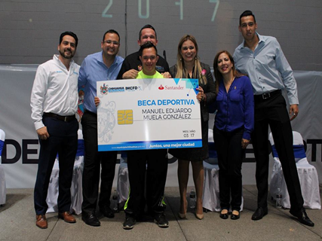
Programa de Becas Deportivas

Slide 3

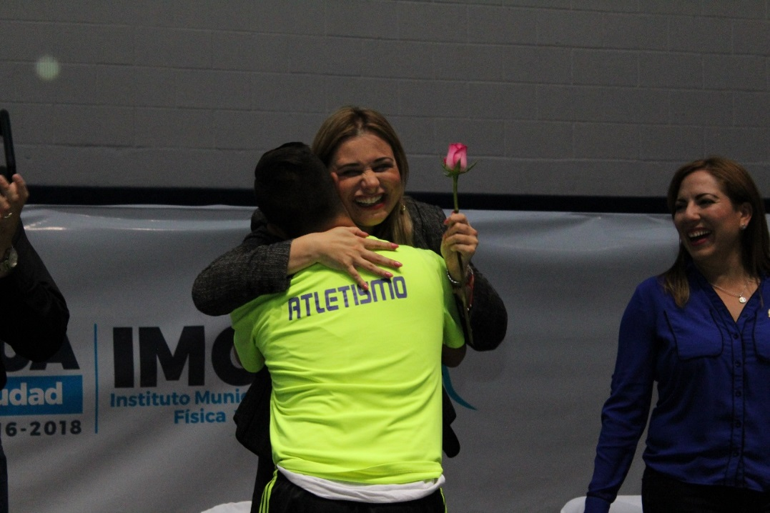
Programa de Becas Deportivas

